Slide 1
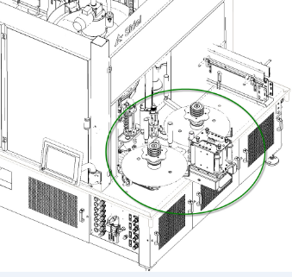
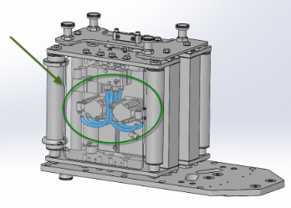
预计出现备件短缺
Festo拼接装置气缸套件
价值和益处
描述
采用西得乐新款组件打造更加安全的解决方案
出现故障时可防止长时间停机
西得乐不再使用以往系列贴标机上安装的老式BIMBA气缸。
相应备件存在即将无法供货的风险。
装瓶商工厂的设备存在长时间停机的风险。
提升性能（为高速应用提供精确操作），减少待机后首次启动的延迟
内部测试表明高速应用下的拼接精度提升约50%（停机后首次启动时的偏差从8mm减低到3mm），适用于高速应用
降低待机后首次启动时的故障率（活塞粘滞效应）
降低备件购买成本
备用气缸本身的备件成本降低。
配备新拼接气缸的新系统：
新系统采用Festo制造的新气缸。在每个安装好的拼接装置上，通常有2个气缸用于切刀，2个用于真空垫。
它包括新的垫固定板、新切刀固定板/连接器和改装材料。
位置
拼接装置上的气缸
价值：更新换代
设备：Rollquattro、Matrix
产品目录代码：OCL002

